Slide 1
第一单元 圆
圆的面积（二）
WWW.PPT818.COM

Slide 2
课前准备
学习重点：运用圆的面积计算公式解决简单的实际问题。
教学分析
学习难点：运用圆的面积计算公式计算含有圆的较复杂的组合图形的面积。
学习方法：通过讲解针对性较强的例题并进行练习，使学生能熟练运用圆的面积计算公式解决简单的实际问题。
学具准备：每个小组准备一个草绳编的圆形茶杯垫片，小剪刀、答题纸。

Slide 3
教学内容
点我喔
01
情景引入
03
巩固扩展
02
互动新授
04
课堂小结

Slide 4
情景引入
同学们，上节课我们学习了圆的面积计算公式的推导过程，哪位同学能把我们推导的过程再复述一遍呢？
Notes:
PPT模板：www.1ppt.com/moban/ PPT素材：www.1ppt.com/sucai/
PPT背景：www.1ppt.com/beijing/ PPT图表：www.1ppt.com/tubiao/
PPT下载：www.1ppt.com/xiazai/ PPT教程： www.1ppt.com/powerpoint/
Word模板：www.1ppt.com/word/ Excel模板：www.1ppt.com/excel/
试卷下载：www.1ppt.com/shiti/ 教案下载：www.1ppt.com/jiaoan/
个人简历：www.1ppt.com/jianli/ PPT课件：www.1ppt.com/kejian/
语文课件：www.1ppt.com/kejian/yuwen/ 数学课件：www.1ppt.com/kejian/shuxue/
英语课件：www.1ppt.com/kejian/yingyu/ 美术课件：www.1ppt.com/kejian/meishu/
科学课件：www.1ppt.com/kejian/kexue/ 物理课件：www.1ppt.com/kejian/wuli/
化学课件：www.1ppt.com/kejian/huaxue/ 生物课件：www.1ppt.com/kejian/shengwu/
地理课件：www.1ppt.com/kejian/dili/ 历史课件：www.1ppt.com/kejian/lishi/

Slide 5
情景引入
把一个圆分成16份拼接一个近似的平行四边形

Slide 6
情景引入
圆的面积
长方形的面积
长方形的面积＝长×宽
圆周长的一半
圆的半径
×
圆的面积
2
×

Slide 7
互动新授
一.直接运用圆的面积计算公式求圆的面积

Slide 8
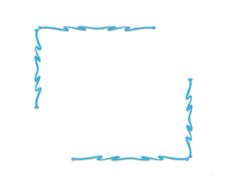
互动新授
喷水半径是3m，喷水头转动一周，能浇灌多大面积的农田？
3.14×3²
=3.14×9
=
答: 。

Slide 9
互动新授
二.探究已知圆的周长求圆的面积的方法
量的圆形羊圈的周长是125.6m。这个羊圈的面积是多少平方米？
半径：125.6÷3.14÷2＝20（m）
面积：3.14×20²＝1256（m²）
答：这个羊圈的面积是1256平方米。

Slide 10
互动新授
探究用拼三角形的方法推导圆的面积的方法
像三角形，它们的面积一样。
沿线
剪开
r
π
2 r

Slide 11
互动新授
沿线
剪开
r
π
2 r
三角形的面积相当于圆的面积。
底相当于圆的( )，高相当于圆的( )。
周长
半径

Slide 12
互动新授
沿线
剪开
r
π
2 r
底×高
三角形的面积=
2
2πr·r
所以圆的面积：S= = πr²
2

Slide 13
巩固扩展
1.一个圆形杯垫的半径是4cm，这个杯垫的面积是
多少平方厘米？
3.14×4²
＝3.14×16
＝50.24（cm²）
答：这个杯垫的面积是50.24平方厘米。

Slide 14
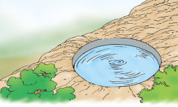
巩固扩展
2.有一圆形蓄水池。它的周长是31.4m，它的占地
面积约是多少？
半径：31.4÷3.14÷2＝5（m）
面积：3.14×52＝78.5（m²）
答：它的占地面积是78.5平方米。

Slide 15
巩固扩展
3.把圆形茶杯垫片沿直线剪开，得到两个近似的三
角形，再拼成平行四边形。
C
r
2
πr
r
πr²

Slide 16
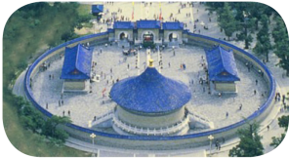
巩固扩展
4.北京天坛公园的回音壁是闻名世界的声学奇迹，
它是一道圆形围墙。圆的直径约为61.5米，周长
与面积分别是多少？（结果保留一位小数）
周长：31.4×61.5≈193.1（m）
面积：31.4×（61.5÷2）²
≈2969.1（m²）

Slide 17
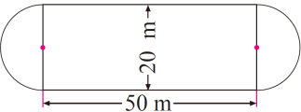
巩固扩展
5.一个运动场跑道的形状与大小如图。两边是半圆
形，中间是长方形，这个运动场的占地面积是多少？
长方形面积：50×20＝1000（m²）
圆面积：3.14×（20÷2）²＝314（m²）
占地面积：1000＋314＝1314（m²）

Slide 18
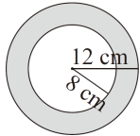
巩固扩展
6.求下图中阴影部分的面积。
阴影部分的面积＝大圆面积－小圆面积
3.14×12²－3.14×8²
＝3.14×144－3.14×64
＝452.16－200.96
＝251.2（cm²）

Slide 19
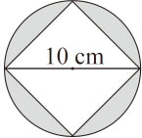
巩固扩展
6.求下图中阴影部分的面积。
5cm
3.14×5²-5×2×5=28.5(cm²)

Slide 20
课堂小结
已知半径求圆的面积：S＝πr2
圆环的面积：S圆环＝πR2－πr2或S圆环＝π(R2－r2)
已知周长求圆的面积：r＝C÷π÷2 S＝πr2

Slide 21
谢谢观看

